Slide 1
Bolti költés
Projektlabor féléves beszámoló
2020.04.03.
Készítették:
Bálint Klaudia
Horeczky tünde
Zsók Bianka
Témavezető: DR. Heckl István

Slide 2
Előadás menete
Mobil eszközök és mobil alkalmazások bemutatása
Feladat leírása
Funkciók ismertetése
Képernyő képek
Kód részletek
Hasonló applikációk bemutatása
Összehasonlítás

Slide 3
Mobil eszközök
A mai világban elengedhetetlen jóformán minden ember számára, hogy valamilyen mobil eszközzel rendelkezzen.
Sokan tévesen definiálják, hogy mik is ezek az eszközök.
A mobil eszköz olyan számítástechnikai eszköz, ami fizikailag könnyedén és szabadon mozgatható, és számítási képességei használhatóak mozgatás közben is.
Nem csak a mobiltelefonok tartoznak ide, hanem a Laptopok, Tabletek, PDA-k, GPS és még sorolhatnánk.
Több generációra oszthatjuk a mobil eszközök fejlődését. Napjainkban a 4. generáció kiépülését követhetjük figyelemmel.

Slide 4
Mobil alkalmazások
A mobil illetve okostelefon alkalmazások mobileszközön futó számítógépes programok.
Több féle képpen meg különböztethetjük őket. Egy részt szétválaszthatjuk abból a szempontból, hogy az az alkalmazás szükséges-e a mobil eszköz működéséhez, vagy pedig csak egy pluszt ad a mindennapok megkönnyítéséhez.
Vannak alapvető alkalmazások amiket előre a megvásárlás előtt rátelepítenek az eszközökre. Ilyenek például az óra, számológép, ébresztő, zseblámpa, naptár stb.
Mindezek mellett egy nagyon fontos a Store alkalmazás, ugyan is ennek segítségével juthatunk hozzá új applikációkhoz.
A Store-ban rengeteg alkalmazás megtalálható, sok van ami ingyenes, de van olyan is ami letöltéséhez fizetni kell.

Slide 5
Feladat leírás
Sokszor lenne hasznos tudni, hogy mennyi értékű áru van már a kosarunkban egy bolti vásárláskor. Ehhez készítsünk egy mobil alkalmazást.
Mielőtt valamit veszek, megadom a vonalkódját vagy a termék nevét, a darabszámot, az egységárat. Ha egy vonalkód már szerepel az adatbázisban, akkor a név és az ár automatikusan beíródik. Lehetőség van egy tétel törlésére vagy a darabszám módosítására.
A program folyamatosan mutatja, hogy mennyi értékű árut szedtem eddig össze.
Otthon lehet bevásárló listát készíteni, ha az adott tételek már a DB-ben vannak, akkor már otthon tudom, hogy mennyit fogok költeni.

Slide 6
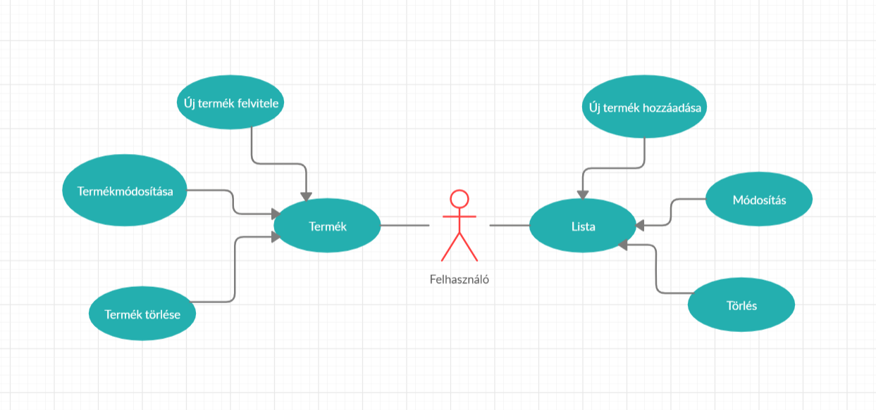
Funkciók
Funkciók tekintetében két fele tervezzük választani a feladatot. Egy részt a listák kezelés, másrészt a termékeke kezelése a cél.

Slide 7
Listákkal kapcsolatos funkciók
Új termék hozzáadása:
Egyik fő funkció ként említhetjük meg a listához való új termék hozzáadását. Erre a lista nézetben van lehetőségünk az Új termék gomb lenyomásával. Itt meg jeleníthetjük az adatbázisban szereplő termékeket. Ebből kiválaszthatjuk a vonalkódot és megadhatjuk a mennyiséget, és ezt felvihetjük a listába.
Módosítási:
A termék listában lévő darab számának módosítására szolgál.
Törlés
A törlés arra szolgál, ha már nem kell egy termék a listába akkor azt törölhetjük onnan.

Slide 8
Termékekkel kapcsolatos funkciók
Új termék felvitele:
Ha egy új terméket vásárolunk akkor lehetőségünk van felvinni azt az adatbázisba, hogy a későbbiekben tudjuk azt felhasználni egy listához.
Termék módosítás:
Ha egy termék ára módosul, akkor, ezzel a funkcióval lehetőségünk van azt megváltoztatni, vagy ha más adatot elírtunk és azokat módosítani kívánjuk.
Termék törlése:
Termék törlésére akkor lehet szükségünk, ha egy terméke kivonnak a forgalomból és többé nincs szükségünk rá, hogy az adatbázisban szerepeljen.

Slide 9
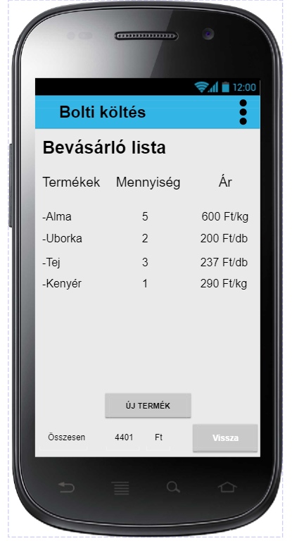
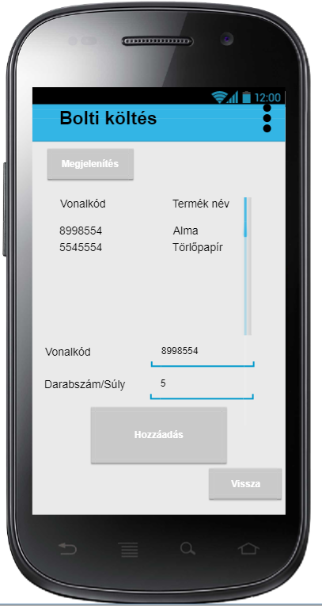
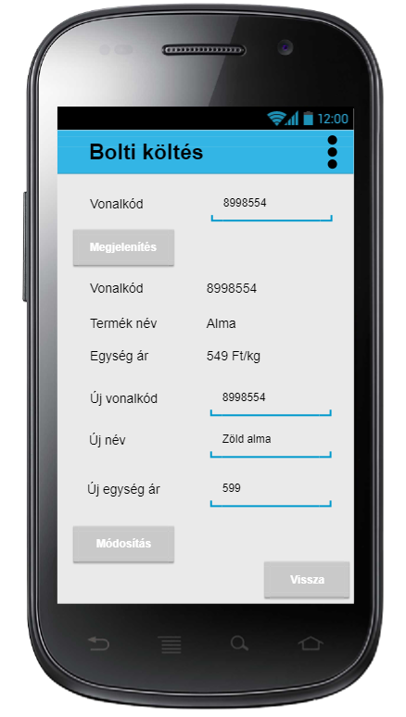
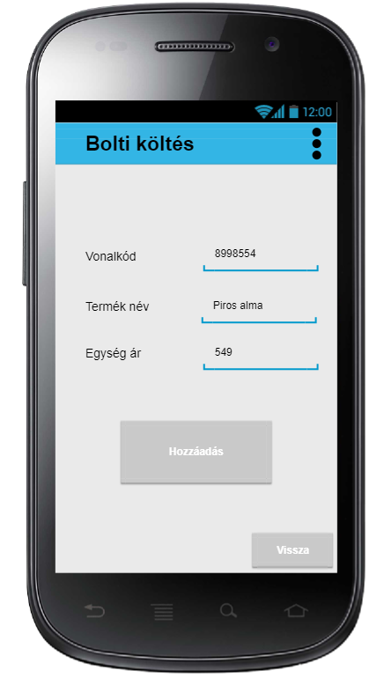
Képernyőkép tervek

Slide 10
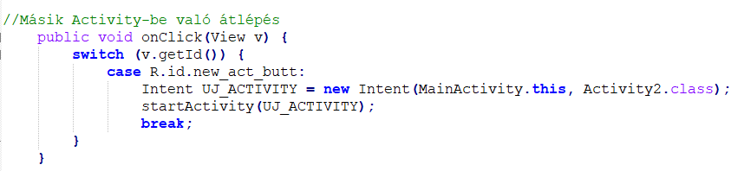
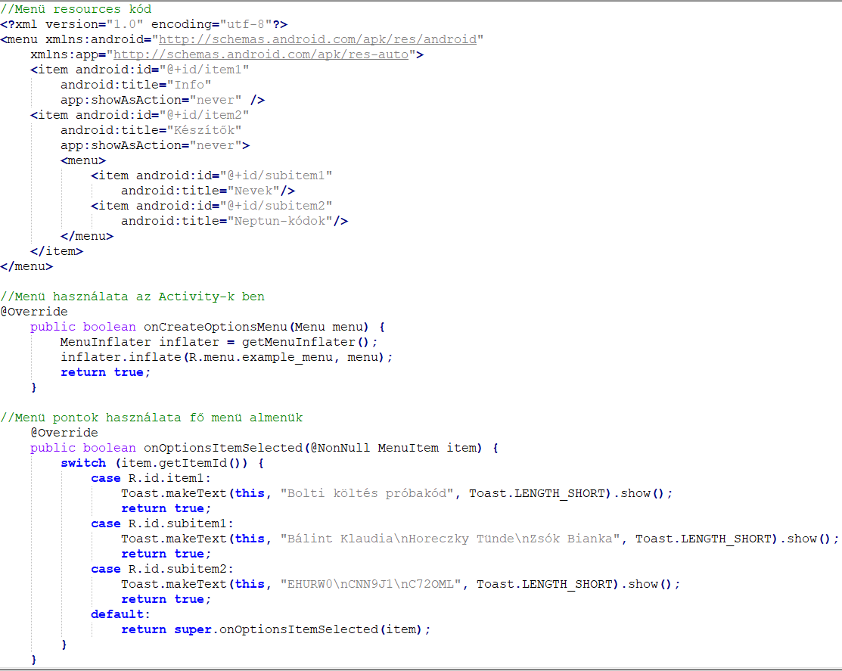
Néhány egyszerűbb kód részlet

Slide 11


Hasonló applikációk bemutatása
Két applikációt tekintettünk meg, és hasonlítottunk össze egymással és az általunk készítendő alkalmazás terveivel.
1. Listonic 2.Super Simple

Slide 12
Listonic
Lengyel fejlesztésű ingyenesen letölthető applikáció.
Értékelése 4,7.
Funkciók:
Belépéskor listákat láthatjuk előszőr. Több funkciót tudunk meg valósítani itt is. Új listákat hozhatunk létre, törölhetjük a meglévőket, módosíthatjuk őket, vagy akár duplikálhatjuk is.
Egy listát kiválasztva kattintással beleléphetünk. Itt láthatjuk a listába már felvitt termékeket. Adhatunk hozzá új terméket, ahol a nevét és mennyiségét adhatjuk meg, akár elemlistából is választhatunk. Ha már van termék a listában, azt módosíthatjuk, módosítás alatt adhatunk meg árat. Törölhetjük is a terméket a listából.
Ha megadjuk a termékek árát, akkor a lista alján megjelenik, hogy mennyibe fog kerülni összesen a lista tartalma.
Valamint ha valamit már megvásárlottunk akkor arra a termékre kattintva azt kipipálhatjuk innen tudhatjuk, hogy azt a terméket már a kosárba raktuk.

Slide 13
Super Simple
Kanadai fejlesztésű szinté ingyenes applikáció.
Értékelése 4.
Funkciók:
Ebben az applikációban más a nézet forma. Nincsen külön listáknak nézet és a lista nézet, hanem lenyitható listák vannak.
Főként csak termékeket tudunk hozzá adni, a termék nevének megadásakor egy színt kell választanunk és az alapján kerül bele listába a termékünk.
A termékeket tudjuk módosítani, itt tudjuk az árat és a mennyiséget is megadni, valamint törölni tudjuk a termékeket.
Ha egy terméket meg vásároltunk arra rá kattintva kihúzásra kerül és innen tudhatjuk, hogy már a kosarunkban van.

Slide 14
Listonic vs Super Simple vs Saját app
A appok ismertetéséből láthatjuk, hogy a Listonic egy jobban kidolgozott applikáció mint a Super Simple, valamint sokban hasonlít az általunk tervezett applikációhoz.
Előnye a saját alkalmazásunknak a másik kettővel szemben, hogy vonalkódok segítségével nyilván tudjuk tartani a termékeket és a hozzájuk tartozó árakat, így azokat nem kell előre meghatároznunk.
Mindegyik alkalmazásban van lehetőségünk a termékeket hozzáadni a listához vagy éppen törölni abból.
Az előzőkben elmondottakból láthatjuk, hogy vannak a saját applikációnknak előnyei és hátrányai is a másik kettő alkalmazással szemben.

Slide 15
Köszönjük a figyelmet!

